Slide 1
Weekly Report
2021.10.01
Hongsik Kim
Mobile & Network Intelligence Laboratory

Slide 2
AI Explanable AI
Kaggle Competition
SOTA method for Paper Revision : Explainable CNN

Slide 3
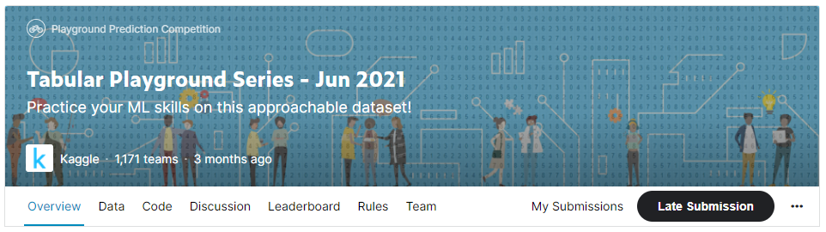
Kaggle Competition
1. Tabular Playground Series – Jun 2021
https://www.kaggle.com/c/tabular-playground-series-jun-2021

Slide 4
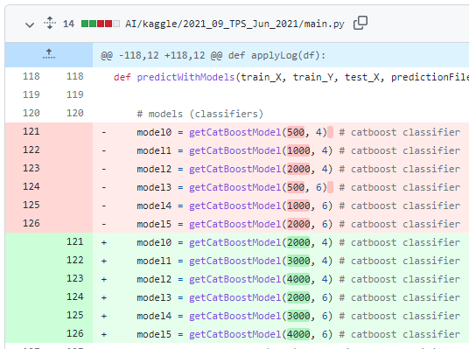
Kaggle Competition
1. Tabular Playground Series – Jun 2021
CatBoost model의 parameter 변경
Epochs 증가
(500, 1000, 2000) -> (1000, 2000, 4000)

Slide 5
Kaggle Competition
1. Tabular Playground Series – Jun 2021
CatBoost model의 parameter 변경
Model의 depth가 늘어날수록 training error가 감소하는 것을 확인
향후 depth와 epoch (iterations)를 다양하게 조절하며 실험

Slide 6
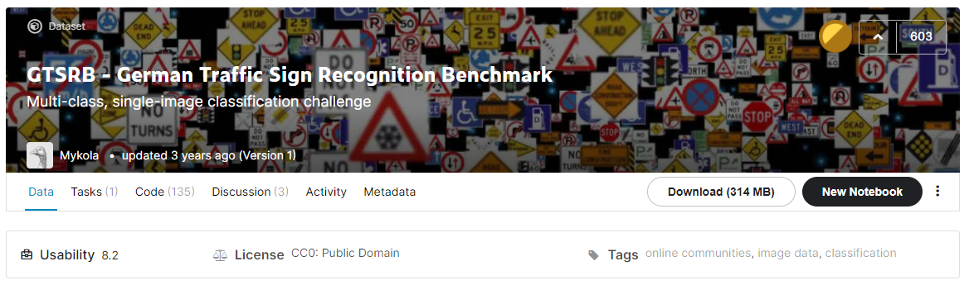
SOTA method for Paper Revision : Explainable CNN
Explainable CNN
German Traffic Sign Recognition Benchmark dataset
https://www.kaggle.com/meowmeowmeowmeowmeow/gtsrb-german-traffic-sign

Slide 7
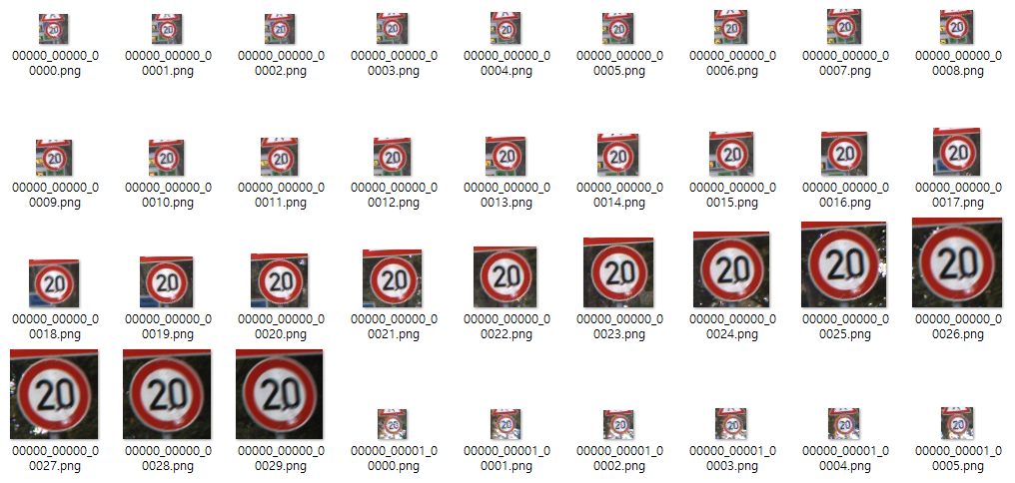
SOTA method for Paper Revision : Explainable CNN
Explainable CNN
German Traffic Sign Recognition Benchmark dataset
Train과 Test dataset으로 구분
Train, Test 각각에 대해 43개의 세부 카테고리 존재
1개의 카테고리는 한 종류의 traffic sign을 나타냄
(category ‘0’)

Slide 8
SOTA method for Paper Revision : Explainable CNN
Explainable CNN
German Traffic Sign Recognition Benchmark dataset
Car vs. Non-car dataset과 마찬가지로 XAI를 이용하여 설명을 도출하기 위한 알고리즘 설계
진행 순서
학습 및 테스트용 이미지 데이터 전처리
이미지 분류 학습을 위한 CNN 모델 생성 및 학습
CNN 모델의 정확도 및 mean-squared error 확인
CNN 모델에 test dataset을 입력하여 설명 도출

Slide 9

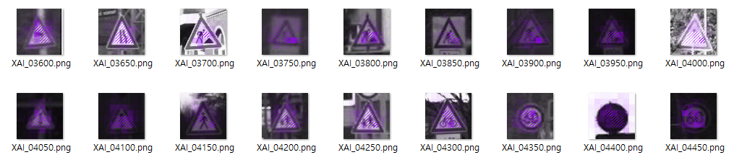
SOTA method for Paper Revision : Explainable CNN
Explainable CNN
CNN 모델의 정확도
설명 도출 (색칠 알고리즘 변경)
기존에는 도출된 설명을 검은색으로 표시
색칠 알고리즘을 적용하여, 도출된 설명을 보다 눈에 띄는 색으로 표시
설명 이미지가 black에 가까워도 색칠된 부분이 보이도록 수정

Slide 10
SOTA method for Paper Revision : Explainable CNN
Explainable CNN
기존의 Car vs. Non-Car dataset에 대해서도 Traffic Sign dataset과 같은 알고리즘 적용
코드 알고리즘이 전체적으로 변경되었으므로, 비교 대상 method (SHAP, LIME, GradCAM, XCNN)를 실행하는 코드도 이에 맞게 수정
Car vs. Non-Car dataset와 Traffic Sign dataset에 대하여 논문에 사용할 알고리즘과 비교 대상 알고리즘 모두에 대해 새로운 코드를 적용

Slide 11
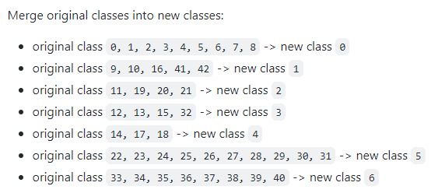
SOTA method for Paper Revision : Explainable CNN
Explainable CNN
German Traffic Sign Recognition Benchmark dataset (2)
Car vs. Non-car dataset과 마찬가지로 XAI를 이용하여 설명을 도출하기 위한 알고리즘 설계
German Traffic Sign Recognition Benchmark와 동일하되, class를 다음과 같이 압축하여 class 종류를 7가지로 줄임

Slide 12
SOTA method for Paper Revision : Explainable CNN
Explainable CNN
향후 계획
German Traffic Sign Recognition Benchmark에서 모두 동일한 형태이고 안쪽의 표시만 다른 sign의 dataset을 추출하여 같은 방법으로 실험
예를 들어, 안쪽의 숫자만 서로 다른 속도 제한 sign만을 추출

Slide 13
Github
https://github.com/WannaBeSuperteur/2020/tree/master/

